Slide 1
생성형 AI 1차 프로젝트
서울시 AI 미세먼지 보건 분석 시스템
개발 기획서
2026.03.23
4조 박영훈

Slide 2
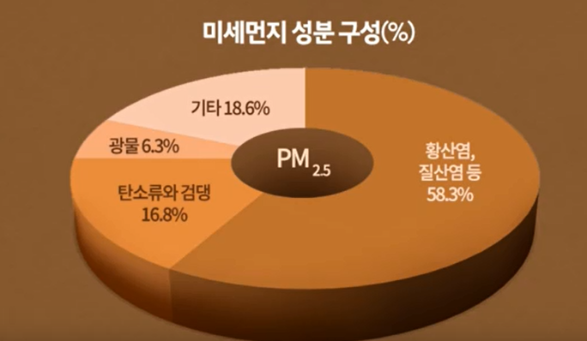
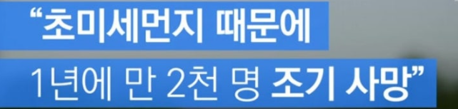
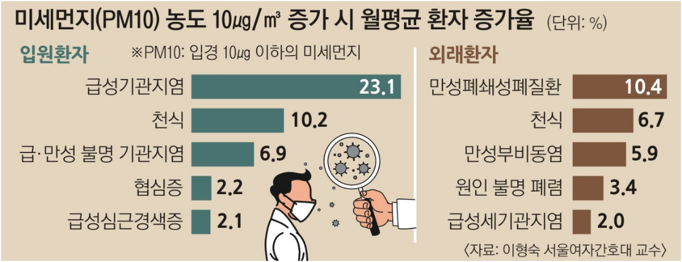
기획 의도 (1/2)
미세먼지 피해
미세먼지, 초미세먼지는
미세 중금속, 황산화물이 섞인 1급 발암물질
오래 노출될 경우 면역력이 급감하여
감기, 천식, 기관지염 등 호흡기 질환 유발
조기 사망률 ↑

Slide 3
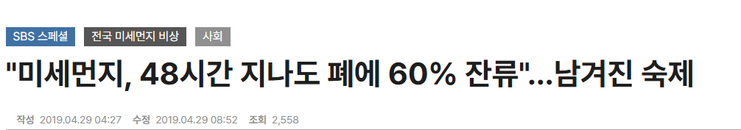
기획 의도 (2/2)
미세먼지 질환 발병
미세먼지 농도가 낮아지면 안전하다고 인지
그러나 미세먼지는 2~3일이 지나도록 배출 X
2~3 일 뒤에도 호흡기 환자 발생
미세먼지 발생 후 지속되는 위험성 인지 필요
지역별 위험성 등급을 지도에 직관적으로 표현하여 위험성 인지 및 피해 예방

Slide 4
개발 목표
현재 미세먼지 농도를 넘어 과거 미세먼지와 지역 상황을 분석, 실제 위험 등급을 분류해주는 서비스
서비스 개발
웹 서비스 제공
미세먼지 노출도 (현재 및 1~3일전 농도)
취약성 (환자 발생 수, 취약 계층 비율)
대응력 (의료 인프라)
데이터를 군집화(Clustering) 모델로 분석
실제 환경 기준과 비교, 데이터 모순 여부 검증 및 보완하여 위험 등급 4단계 분류
미세먼지 위험 등급 4단계
안전 보통 민감 고위험
서울 지도를 기반으로
지역별 위험 등급을
색상으로 표시하여 시각적으로 확인
지역 선택 시
등급별 안전 행동 지침,
상세 원인을 분석하는
웹 서비스 제공

Slide 5
감사합니다

